Slide 1
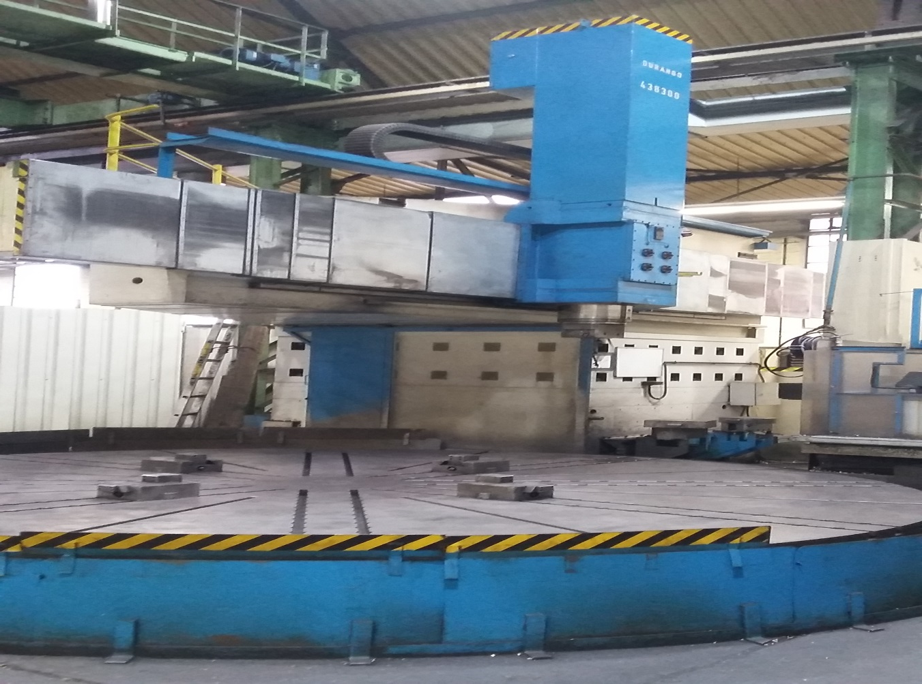
Typ TV 5000 MİT 2006 CNC DİK TORNA
HEİDENHEIN 2006
TABLA ÇAP 5000 mm
MAX DÖNME ÇAPI 5200 mm
YÜKSEKLİK 1700 mm
30 ton

Slide 2
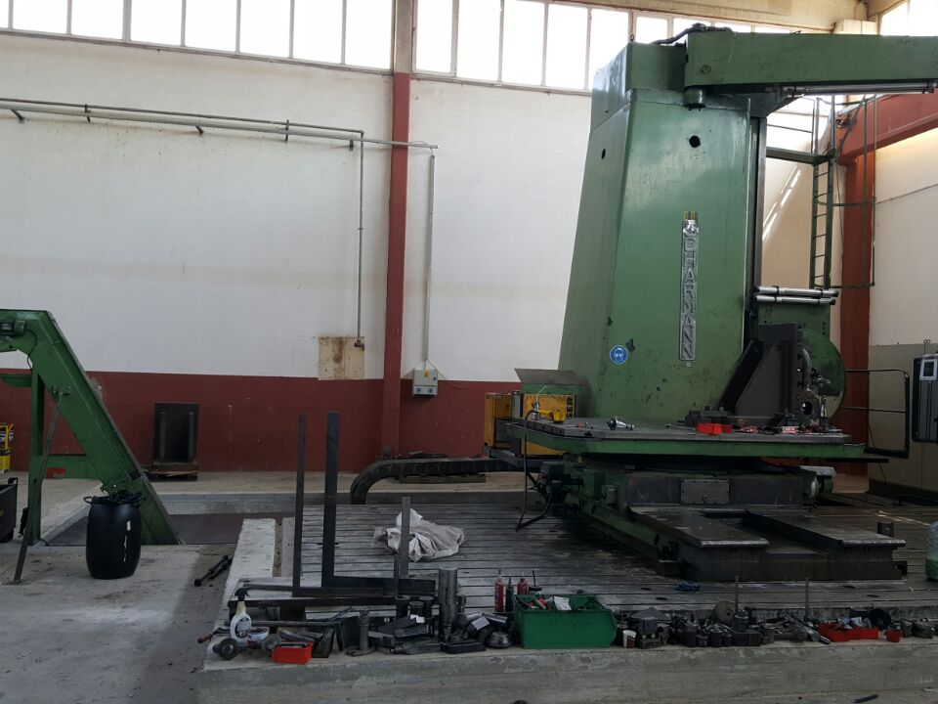
SCHARMANN BORWERK CNC 7 EKSENLİ
X 3500 mm y 3000 mm z 1300 mm tabla 4000*8000
döner tabla 2500*2000

Slide 3
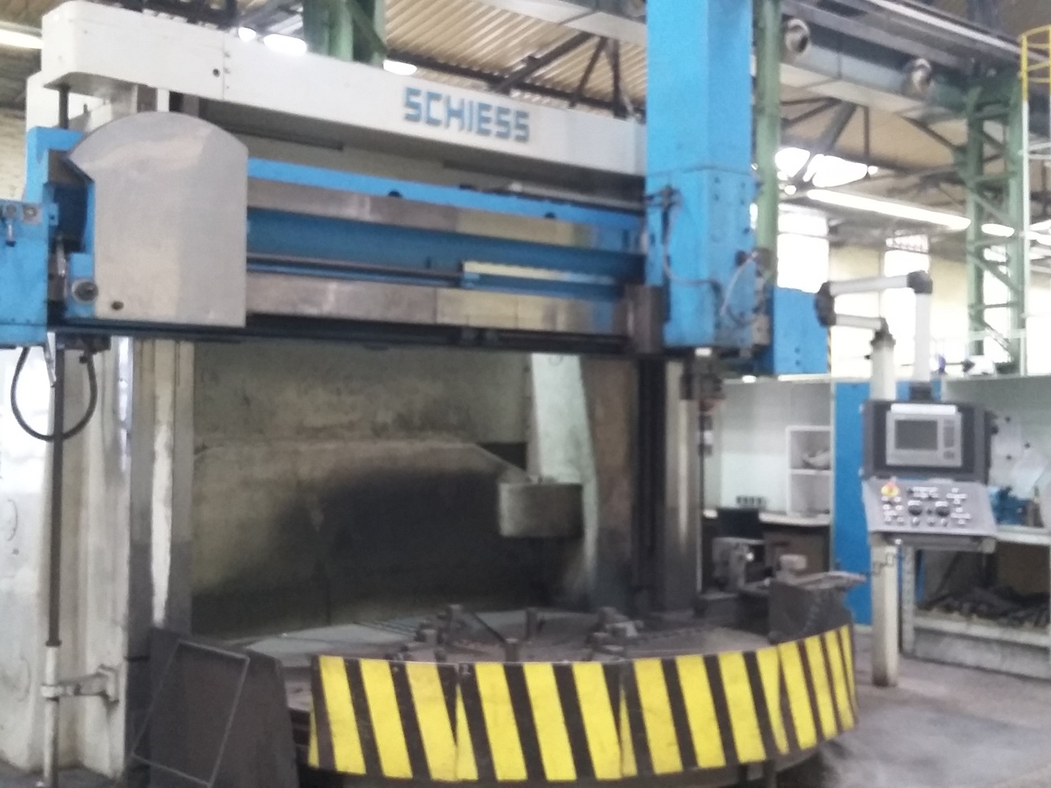
SCHİESS KZ 300 MİT CNC DİK TORNA
TABLA ÇAP 3000 mm
MAX DÖNME ÇAPI 3200mm
YÜKSEKLİK 1500 mm
20 ton
HEİDENHEIN 2012

Slide 4
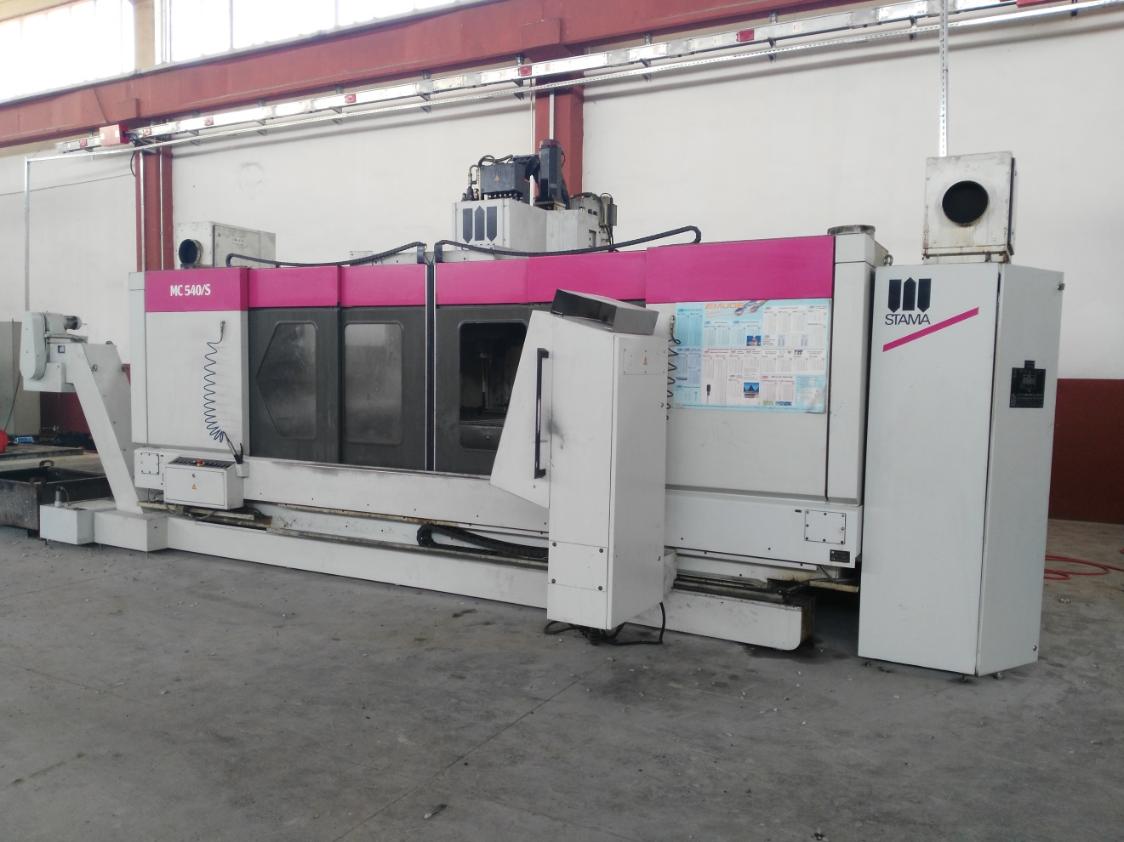
STAMA CNC DİK İŞLEME MERKEZİ MC 540
X 3000MM Y 550 MM Z 550 MM

Slide 5
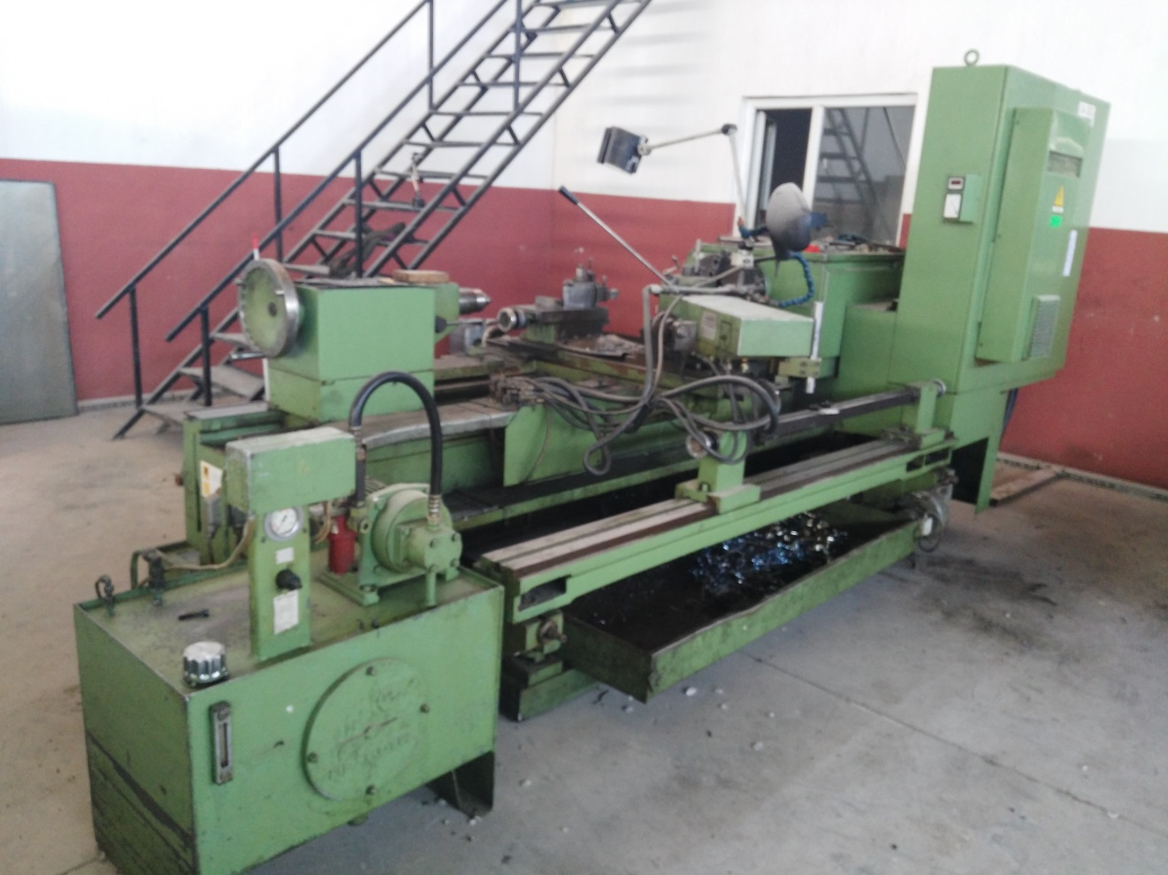
ÜNİVERSAL KOPYA TORNA
2000 mm

Slide 6
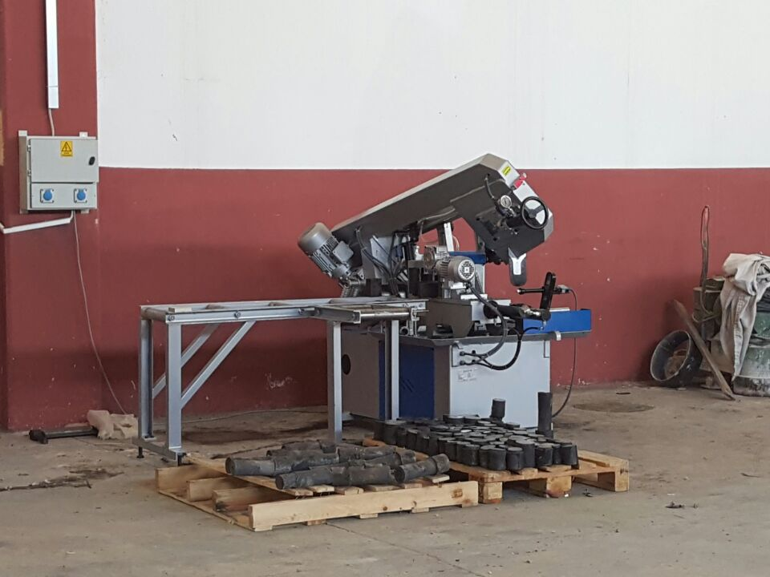
AÇILI ŞERİT TESTERE TAM OTOMATİK
CUTERAL PAR280M

Slide 7
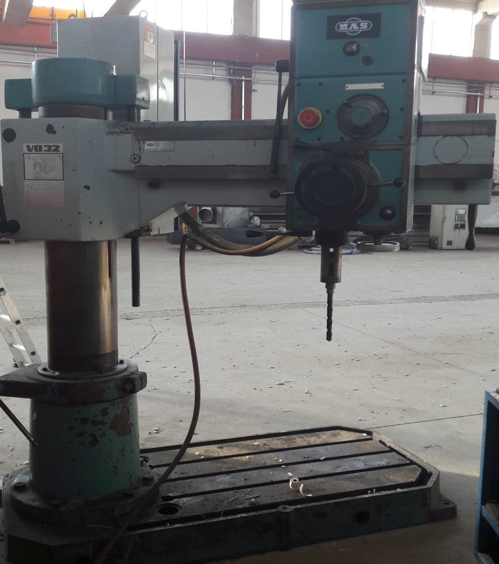
RADYAL MATKAP
MAS V032

